Slide 1

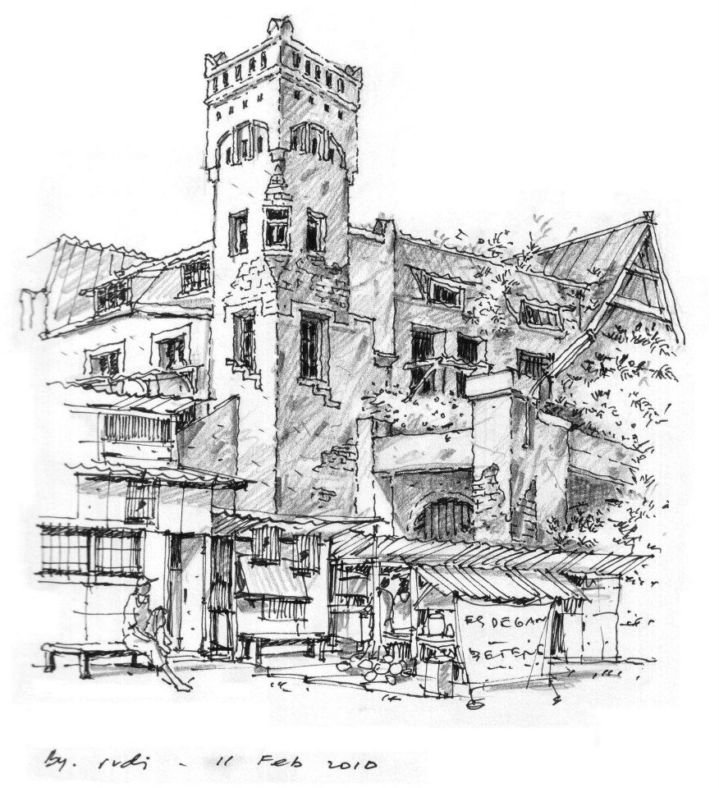
Gambar Arsitektur 1
Oleh M. Agung Wahyudi, ST.MT.
Powerpoint Templates

Slide 2
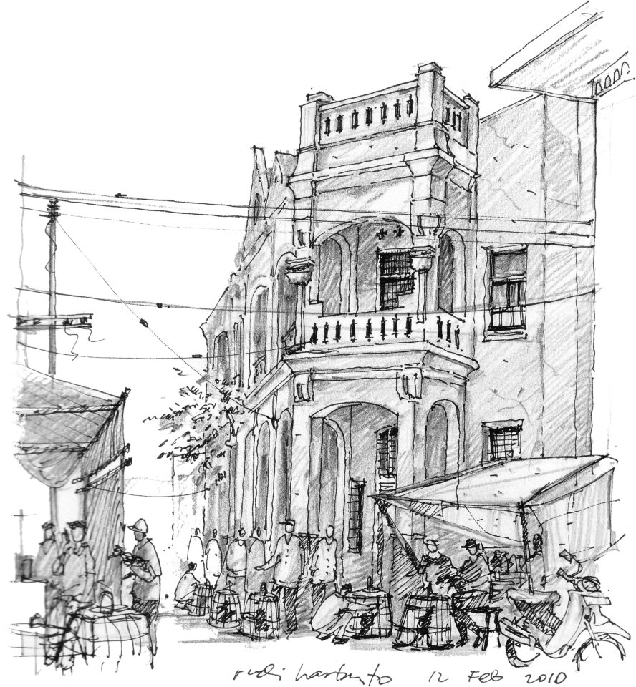
Pendahuluan
Kontrak Perkuliahan
Target Perkuliahan
Durasi Perkuliahan
Agenda Kuliah
Penilaian

Slide 3
Kontrak Perkuliahan
Tata Tertib Perkuliahan:
Hadir tepat waktu
Berpakaian sopan, memakai sepatu.
Menjaga penampilan diri sebaik-baiknya agar tidak mengganggu orang lain.
Toleransi keterlambatan : ..... Menit
Mengikuti kegiatan perkuliahan dengan baik
Mengerjakan Latihan di kampus dan Tugas-tugas sebaik mungkin dan mengumpulkannya tepat waktu
Dilarang berbuat curang dalam ujian

Slide 4
Target Perkuliahan
PENGETAHUAN
Mengetahui dasar-dasar cara menggambar sketsa arsitektur.
Mengetahui cara membuat garis, arsir, tekstur dan bayangan yang baik.
Mengetahui cara membuat komposisi gambar yang baik.
HASIL
Bisa membuat membuat sketsa interior dan eksterior dari bangunan atau kawasan arsitektur dengan menggunakan pensil dengan baik.

Slide 5
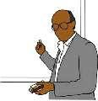




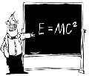



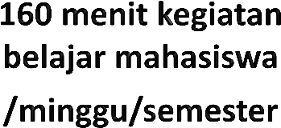


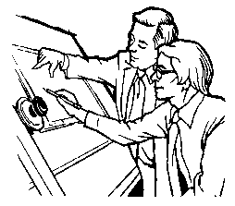

PENGERTIAN SATUAN KREDIT SEMESTER
(dalam SN DIKTI)
Kegiatan tatap muka 50 menit
Kegiatan terstruktur 50 menit
Kegiatan mandiri 60 menit
KULIAH
kegiatan mandiri
60 menit
kegiatan tatap muka 100 menit
RESPONSI/ TUTORIAL/ SEMINAR
160 menit kegiatan di laboratorium/studio/bengkel
PRAKTIKUM/ STUDIO/ BENGKEL

Slide 6
Durasi Perkuliahan
14x Tatap Muka
2x Ujian (UTS & UAS)
1x Tugas Besar
4x Tugas Kecil

Slide 7
Penilaian
No. | Deskripsi Penilaian | Bobot %
1 | Kehadiran | 5%
2 | Partisipasi & Praktek Menggambar | 15%
3 | Tugas Kecil | 15%
4 | Tugas Besar | 25%
5 | UTS | 15%
6 | UAS | 25%
Jumlah |  | 100%
Nilai | Point | Range
A | 4 | ≥ 85
B+ | 3,5 | 70-75
B | 3 | 65-69
C+ | 2,5 | 60-64
C | 2 | 55-59
D | 1 | 50-54
E | 0 | ≤ 50

Slide 8
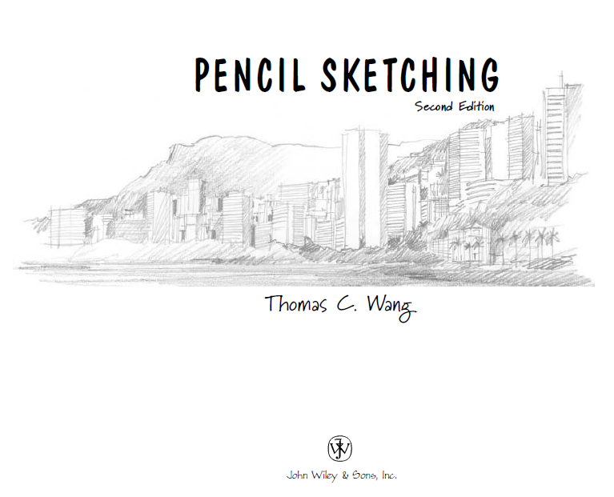
Buku Referensi
1. Pencil Sketching – Thomas C. Wang

Slide 9
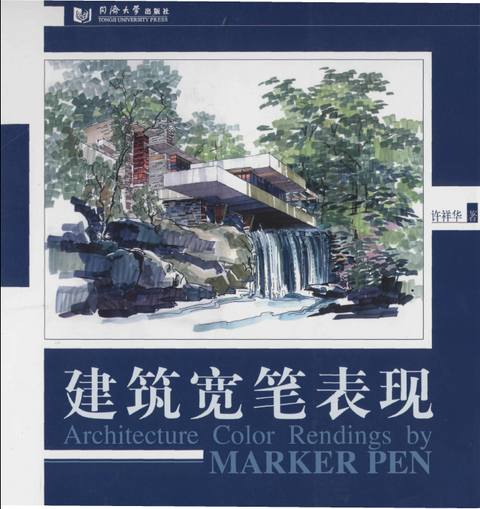
Buku Referensi
2. Architecture Color Rendings by Marker Pens

Slide 10
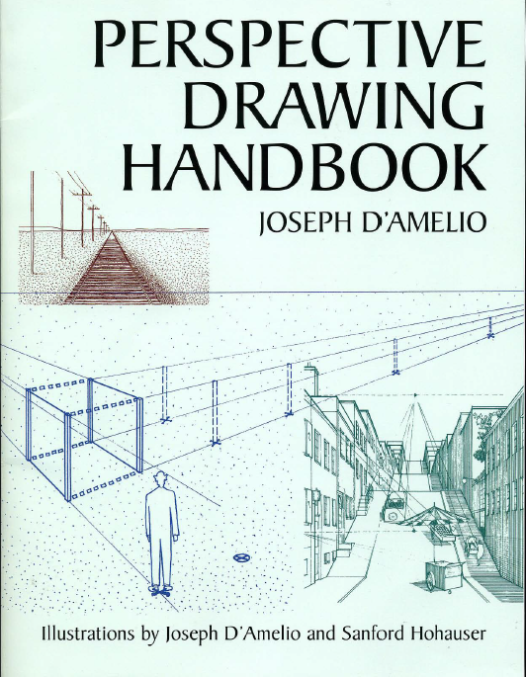
Buku Referensi
3. Perspective Drawing Handbook – Joseph D’Amelio

Slide 11

Buku Referensi
4. Menggambar Desain – Francis D.K. Ching - Penerbit Indeks

Slide 12

Buku Referensi
5. Teknik Gambar Sketsa Arsitektur – FX. Budiwidodo Pangarso - Penerbit Kanisius

Slide 13
Pengertian
Menggambar
Suatu proses atau teknik penyajian (objek, pemandangan atau gagasan) dengan menorehkan garis-garis pada sebuah permukaan.
Menggambar berbeda dengan melukis dan mewarnai permukaan.
Menggambar bukan saja sebagai ekspresi artistik, tapi juga sebagai alat praktis untuk memformulasikan dan memecahkan masalah-masalah desain.

Slide 14
Proses Menggambar
Menggambar adalah proses interaktif antara MELIHAT, MEMBAYANGKAN dan MENYAJIKAN citra.
Melihat
Melihat adalah indera utama yang kita gunakan sehari-hari.
Melihat menguatkan kemampuan kita dalam menggambar, sementara menggambar menyegarkan kemampuan melihat kita.

Slide 15
Proses Menggambar
Membayangkan
Data visual yang diterima mata kemudian diproses, dimanipulasi dan disaring oleh otak yang secara aktif mencari struktur & arti.
Otak menciptakan citra-citra yang kita lihat & citra-citra inilah yang kita upayakan ytk disajikan dalam bentuk gambar.
Jadi, menggambar itu lebih dari keahlian manual karena melibatkan pemikiran visual yang merangsang imajinasi, di sisi lain imajinasi menyediakan dasar bagi menggambar.

Slide 16
Proses Menggambar
Menyajikan
Dalam menggambar, kita menandai permukaan dengan lambang grafis dari apa yang kita lihat di depan atau kita bayangkan di otak kita.
Kegiatan menggambar tidak terpisahkan dari melihat dan memikirkan subjek yang tengah disajikan.
Kita tidak bisa menggambar sebuah objek kecuali kita melihatnya di depan mata atau cukup akrab dengan objek itu.
Ketrampilan menggambar harus didampingi dengan pengetahuan dan pemahaman akan apa yang ingin kita sajikan dalam bentuk grafis.

Slide 17
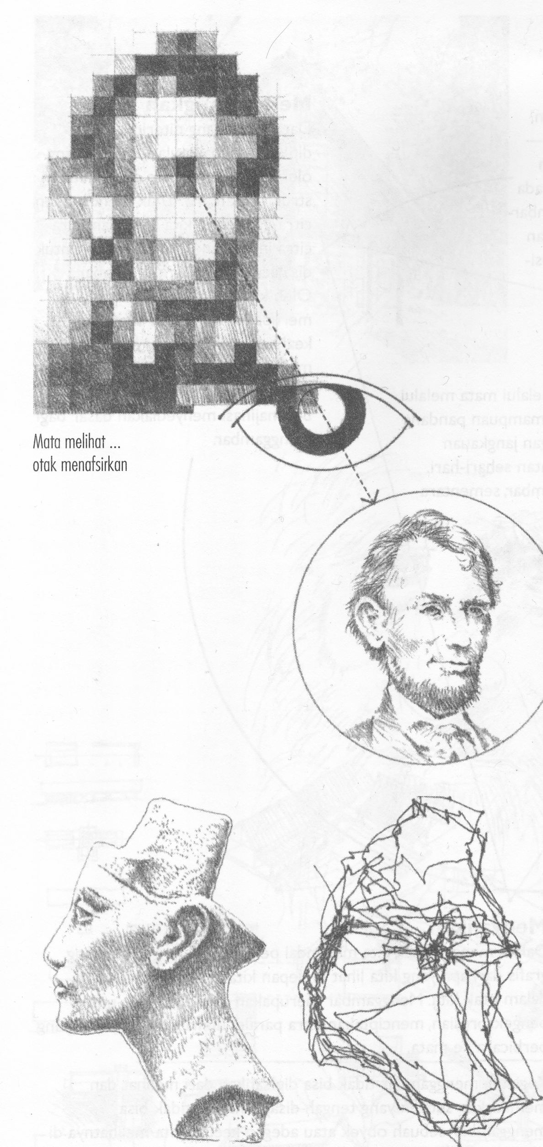
Persepsi Visual
Kegiatan melihat merupakan proses yang dinamis & kreatif.
3 tahap pemrosesan yang menghasilkan bayangan-bayangan yang kita lihat:
PENERIMAAN
PENGAMBILAN
DUGAAN

Slide 18
Persepsi Visual
Pola gerakan mata saat mengamati sebuah sosok patung Dada Ratu Nefertiti (penelitian oleh Alfred L. Yarbus).

Slide 19
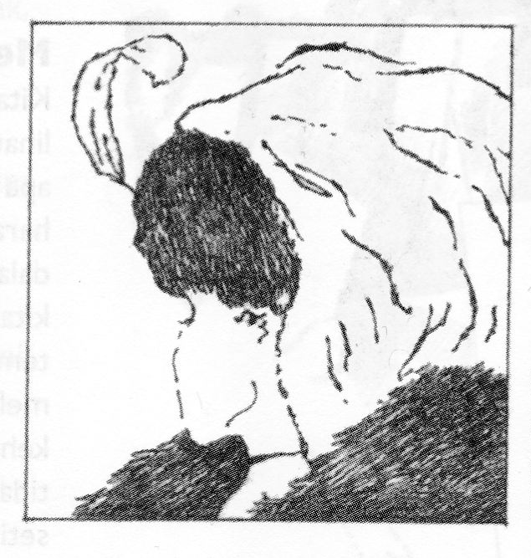
Persepsi Visual
Gambar dalam kepala tidak hanya didasarkan pada masukan dari mata tapi juga dibentuk oleh ketertarikan, pengetahuan dan pengalaman.

Slide 20
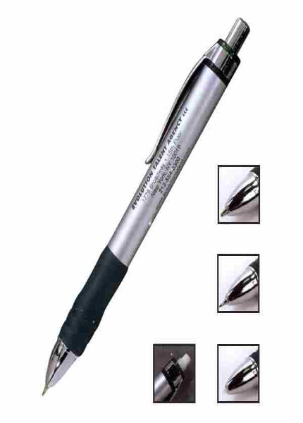
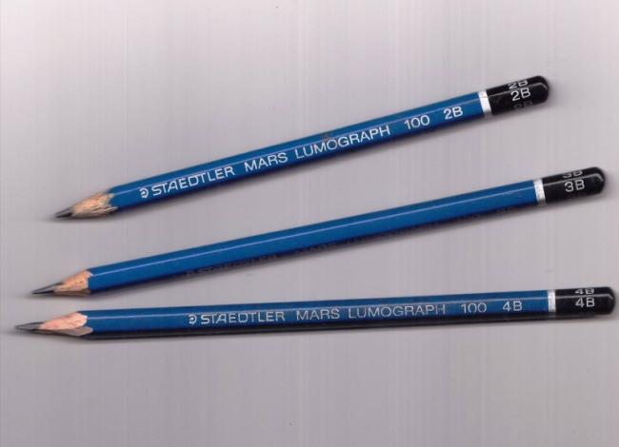
Peralatan Menggambar Sketsa
Pensil
Penghapus
Alas menggambar
Kertas gambar

Slide 21
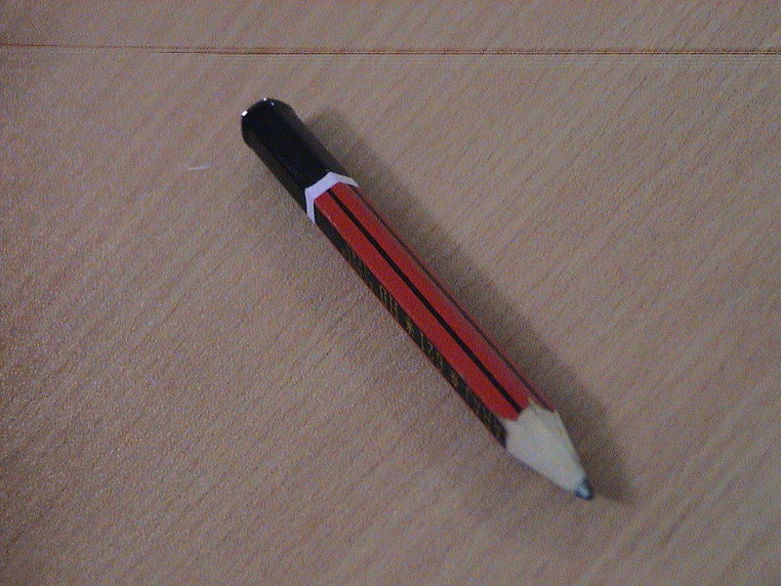
Pensil
Pensil adalah alat tulis yang terbuat dari grafit murni yang digunakan dengan menggoreskannya ke media gambar.
Karena grafit murni mudah patah, mengotori media dan tangan maka dicampurlah dengan tanah liat.
Campuran grafit & tanah liat tersebut kemudian ditutup dengan kayu.

Slide 22
Jenis Pensil
TINGKAT KEHITAMAN (KEKERASAN)
H (hard)
B (black)
HB (hard-black)
F (firm)
JENIS BAHAN & CARA KERJA
Pensil Kayu
Pensil Mekanik

Slide 23
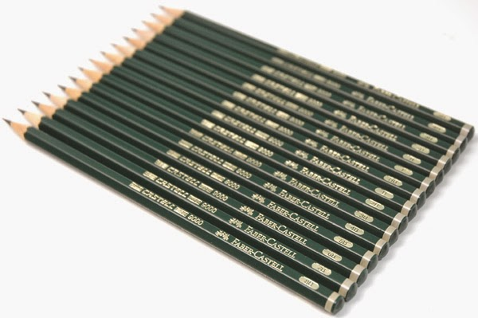
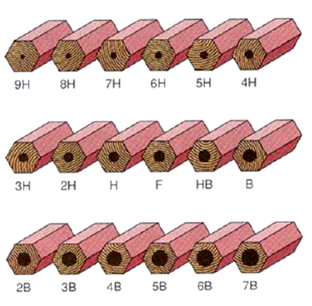
Pensil Kayu
Derajat kekerasan
H (hard)
B (black)
HB (hard-black)
F (firm)
8B -7B -… -B -HB -F -H -2H -… -8H
8H –HB → gambar sketsa
2B -6H → gambar teknik
3B –F → menulis

Slide 24
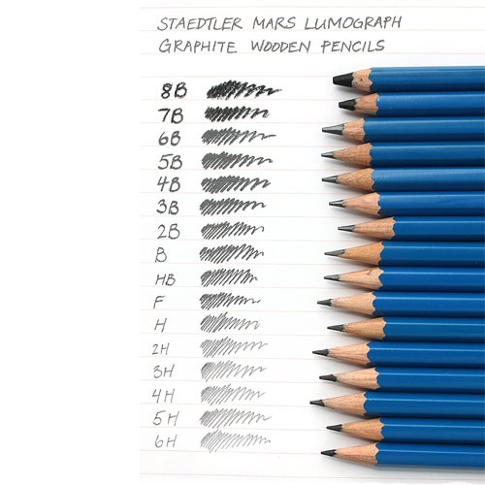
Derajat
Pensil Kayu

Slide 25
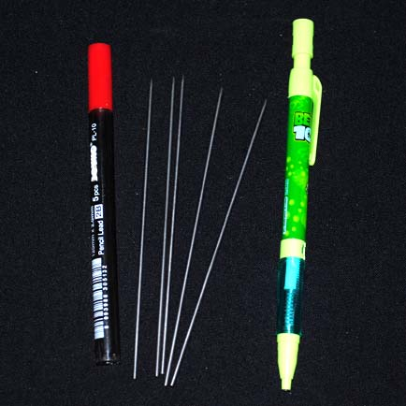
Pensil Mekanik
Pensil Mekanik Isi Kecil
Isi relatif kecil, mudah patah
Tersedia dalam ketebalan 0.3, 0.5 & 0.7 mm
Pensil Mekanik Isi Besar
Isi besar, tidak mudah patah
Ketebalan 2.0 mm
Sebenarnya adalah isi pensil kayu, jadi harus selalu diraut.

Slide 26
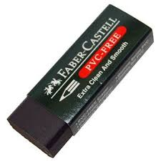
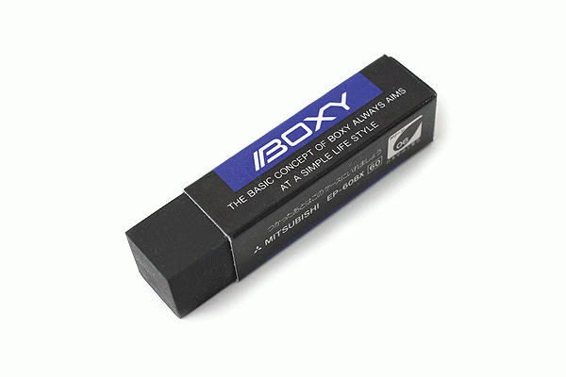
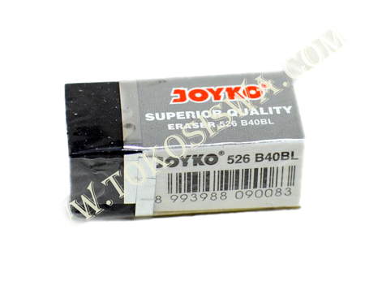
Penghapus
Pilih penghapus yang lunak
Sebaiknya gunakan penghapus berwarna hitam agar tidak mengotori gambar.

Slide 27
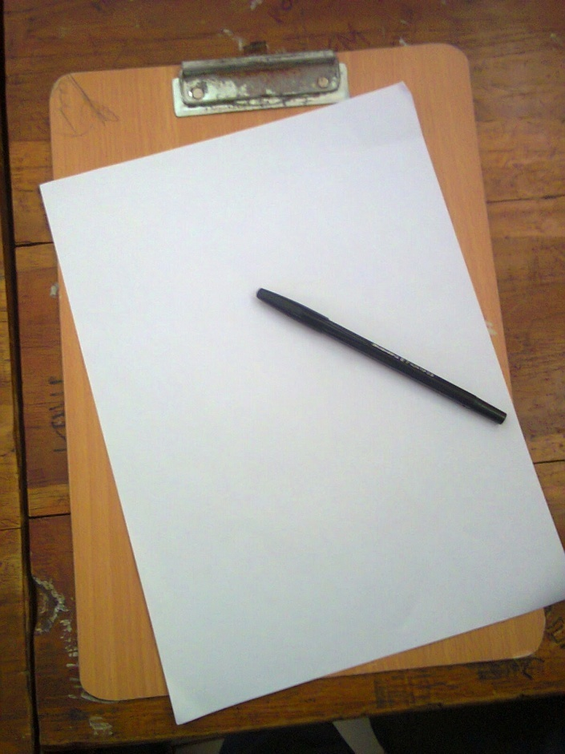
Alas Gambar
Gunakan alas gambar sesuai ukuran kertas yang digunakan.
Alas gambar bisa dibuat sendiri dari bahan yang keras namun ringan dan penjepit.

Slide 28
Media Gambar
Kertas padalarang
Kertas plano
Kertas roti
Kertas manila

Slide 29
Kertas Gambar: Ukuran Standar
Kertas Gambar ukuran A0 ~ A4.
A4
A3
Standard ukuran kertas (JIS)
A4 210 x 297
A3 297 x 420
A2 420 x 594
A1 594 x 841
A0 841 x 1189
A2
A1
A0
(Dimensi dalam millimeter)

Slide 30
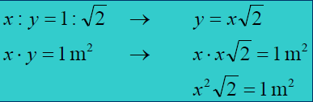
Menghitung Ukuran Kertas
Cara menghitung ukuran kertas
– Ukuran pokok luas kertas gambar = 1 m2
– Panjang = y m
– Lebar = x m
Lebar (= x) = 841 mm Panjang (= y) = 1189 mm

Slide 31
Terimakasih...

Slide 32
Quote of The Day :
Knowledge is Something.
Applying what you know is everything.
But Knowledge + action = Perfecting...

